Slide 1
第7章 单片机综合实验电路板设计

Slide 2
内容导航
目标设置 | 能运用模块设计方法完成复杂电路的原理图设计；能完成复杂电路的双面PCB图设计；熟悉常用的电子元器件的原理图符号和封装图，熟悉常见的排针、排母、USB、低压电源、RS232、PS/2及ISP接口，能查找或绘制标准库中没有的元器件符号和封装图
内容设置 | 以上海浩豚电子科技有限公司生产的DOFLY Mini80E开发板为例详细介绍较为复杂的双面板设计
能力培养 | 问题分析能力（工程教育认证标准的第2条），使用现代工具的能力（工程教育认证标准的第5条）
本章特色 | 运用具体的案例，简化复杂的电路设计，详细介绍电路的工作原理，从电路的工作原理出发，提高学生对复杂原理图的设计能力，使学生不但能绘制电路图，而且能理解电路的工作原理；完成单片机综合实验电路板的设计，可提高学生的电路分析能力、电路设计能力、元器件的识别能力及软件操作能力

Slide 3
7.1 单片机综合实验电路板的主要技术指标
（1）多种电源电路，能保证整个电路板的正常工作。
（2）可匹配多种不同型号的单片机。
（3）包含USB接口、PS/2键盘接口、RS232串行接口、ISP接口、DC电源接口及各种排针和排母接口。
（4）能扩展4相电机控制、直流电机控制、温度传感器控制、单色点阵控制、LCD1602和LCD12864控制。
（5）包含多个不同颜色的LED、继电器控制、红外线发射与接收、蜂鸣器、压敏电阻和光敏电阻检测、独立或矩阵键盘、4路A/D转换及1路D/A转换、串行通信、DS1302实时时钟、数码管动态显示、EPROM24C02数据存储等控制电路。
（6）能与上位机连接，可实现在线编程。

Slide 4
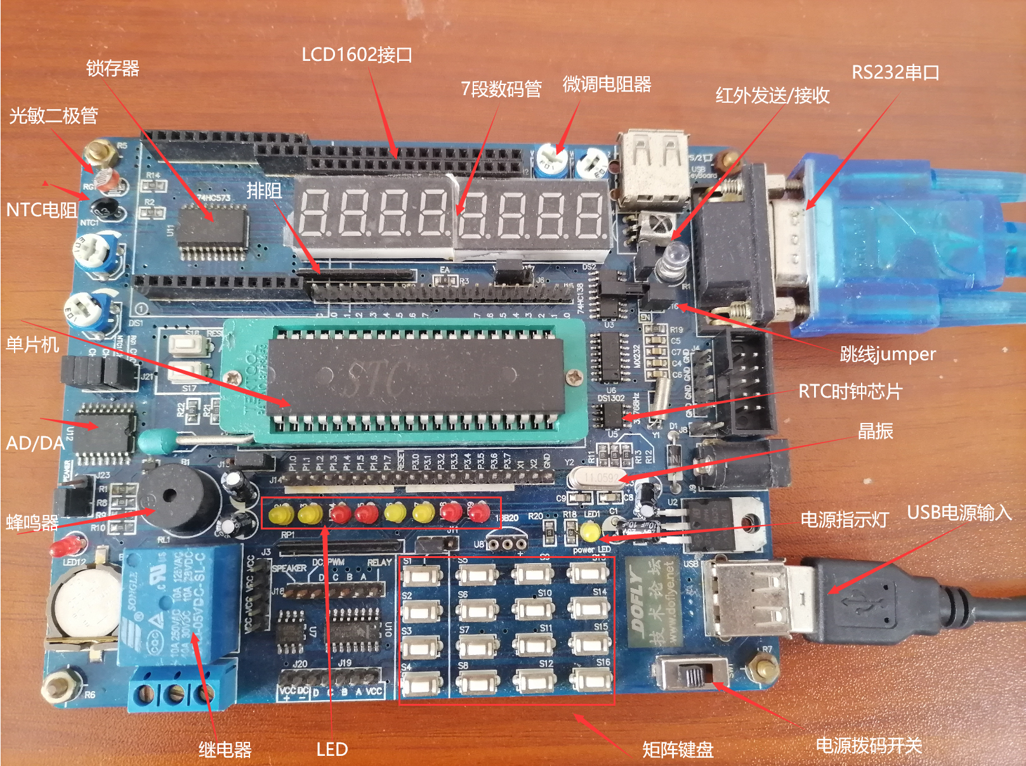
7.1 单片机综合实验电路板的主要技术指标

Slide 5
7.2 电源模块电路设计
一、电源模块原理图
图7-2 单片机综合实验电路板的电源模块原理图

Slide 6
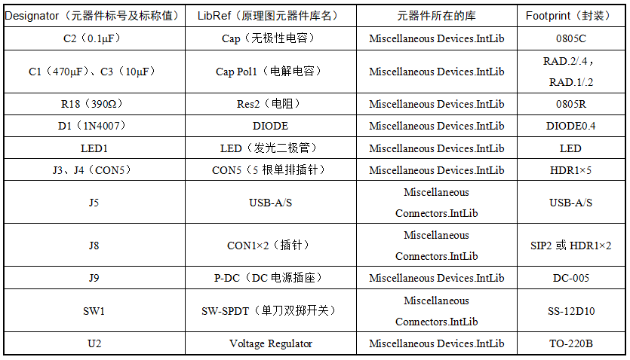
7.2 电源模块电路设计
表7-1单片机综合实验电路板的电源模块原理图元件标号及封装对应列表

Slide 7
7.3 单片机最小系统模块电路设计
图7-3单片机综合实验电路板的单片机最小系统模块原理图

Slide 8
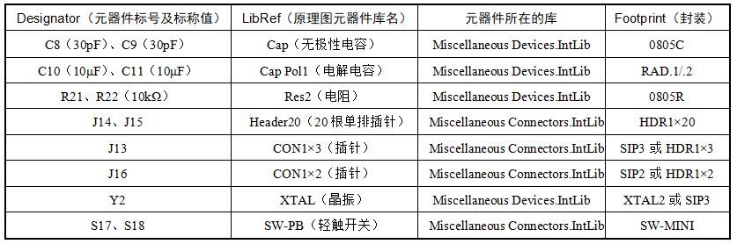
7.3 单片机最小系统模块电路设计
表7-2单片机综合实验电路板的单片机最小系统模块电路原理图元件标号及封装对应列表

Slide 9
7.4 通信模块电路原理图设计
图7-8 单片机综合实验电路板的通信模块电路原理图

Slide 10
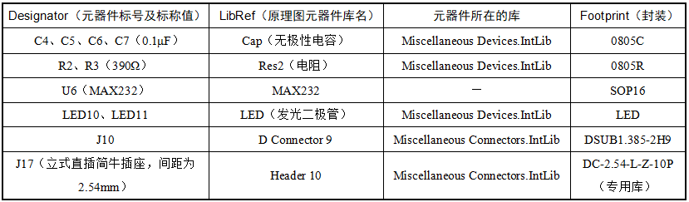
7.4 通信模块电路原理图设计
表7-3单片机综合实验电路板的通信模块电路原理图元件标号及封装对应列表

Slide 11
7.5 显示模块电路设计
图7-12 单片机综合实验电路板的显示模块模块电路原理图

Slide 12
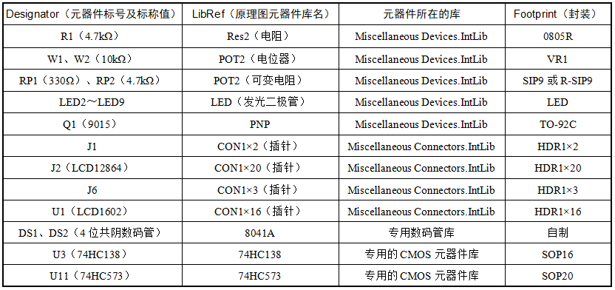
7.5 显示模块电路设计
表7-4 单片机综合实验电路板的显示模块电路原理图元器件标号及封装对应列表

Slide 13
7.6 按键及键盘电路设计
图7-18 单片机综合实验电路板的按键及键盘原理图

Slide 14
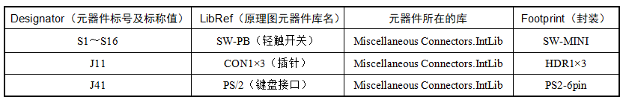
7.6 按键及键盘电路设计
表7-5 单片机综合实验电路板的按键及键盘原理图元器件标号及封装对应列表

Slide 15
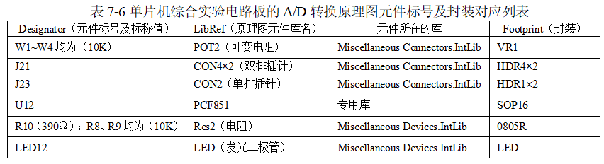
7.7 串行总线扩展电路设计
7.7.1 A/D转换电路设计
图7-20 单片机综合实验电路板的A/D转换电路原理图

Slide 16
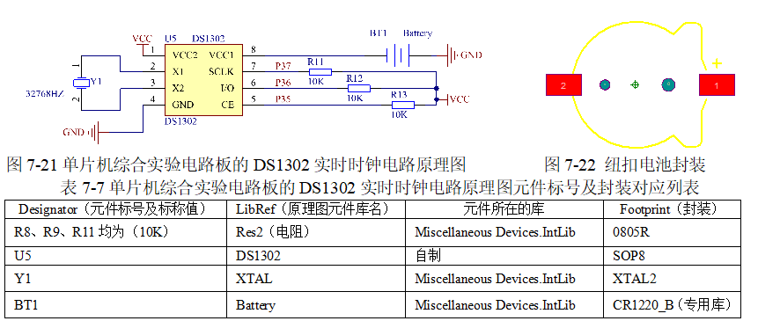
7.7 串行总线扩展电路设计
7.7.2 DS1302实时时钟电路设计

Slide 17
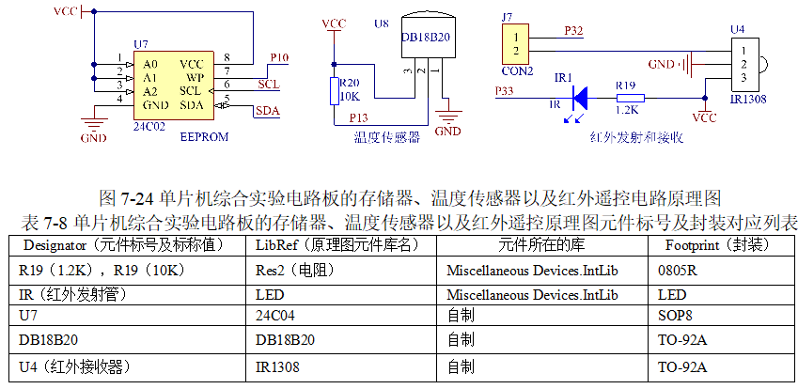
7.7 串行总线扩展电路设计
7.7.3 存储器、温度传感器及红外遥控电路设计

Slide 18
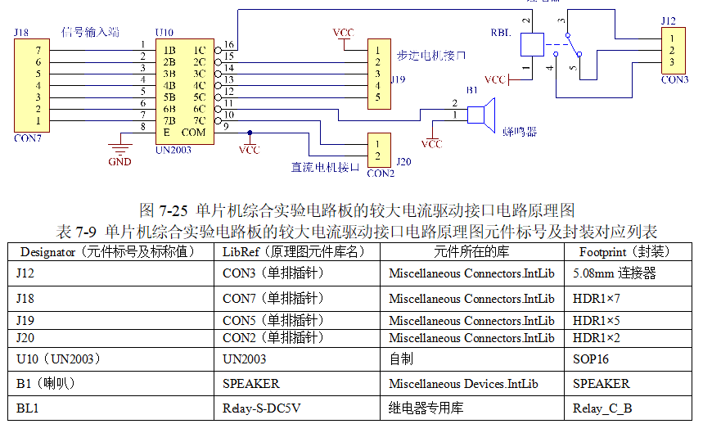
7.8 较大电流驱动接口电路设计

Slide 19
单片机综合实验电路板整体原理图

Slide 20
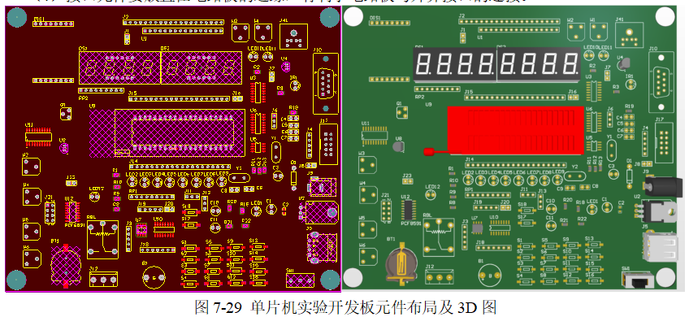
7.9 双面PCB设计

Slide 21
7.10 单片机综合实验电路板项目设计能力形成观察点分析
根据项目设计目标，要求学生能运用模块设计方法完成复杂电路的原理图设计；能完成复杂电路的双面PCB图设计；熟悉常用的电子元器件的原理图符号和封装图，熟悉常见的排针、排母、USB、低压电源、RS232、PS/2及ISP接口，能查找或绘制标准库没有的元器件符号和封装图。根据工程教育认证的要求，需对学生的能力进行合理性评价，因此在项目实施过程中设计了以下观察点。
1．检查单片机综合实验电路板原理图的完整性及电气特性，是否存在电气连接、遗漏元器件、网络连接等问题，对其原理图的设计能力进行合理性评价。
2．检查原理图中比较特殊的USB、PS/2、LCD1602、DC电源插座、电源开关、继电器及各种连接器的原理图符号，对其原理图符号的设计及元器件的识别能力进行合理性评价。
3．检查PCB设计中的USB、PS/2、LCD1602、DC电源插座、电源开关、继电器及各种连接器的封装及在PCB图中的位置，对其封装设计能力及元器件布局能力进行合理性评价。
4．检查PCB图的完整性及电气特性，是否存在短路、开路、封装错误、布局错误等问题，对其PCB图的设计能力进行合理性评价。
5．询问学生能否利用设计的单片机综合实验电路板的原理图，结合前期的仿真技术和单片机知识，开展基于单片机控制的跑马灯、数码管动态显示及温度检测等实验，观察学生是否具有综合能力和创新能力。

Slide 22
本章小结
本章按照工程教育认证的要求，完成了一块相对比较复杂的单片机综合实验电路板的原理图及PCB图的设计，涉及原理图元器件、PCB封装、原理图及PCB图设计，设计工作量较大。对于刚接触电路设计的学生来说难度大，学生最大的难点是对元器件不熟悉，不知道元器件的形状、功能、封装，找不到元器件的设计库，为了完成该项目的设计，学生除应利用课堂时间外，还需利用大量的课外时间查阅各种元器件的资料。经过多次的教学实践，本项目的设计能提高学生的电路设计能力、元器件的识别能力、查找专业资料的能力及单片机电路的设计能力。

Slide 23
END
谢谢！

